Slide 1
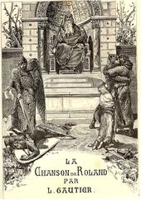
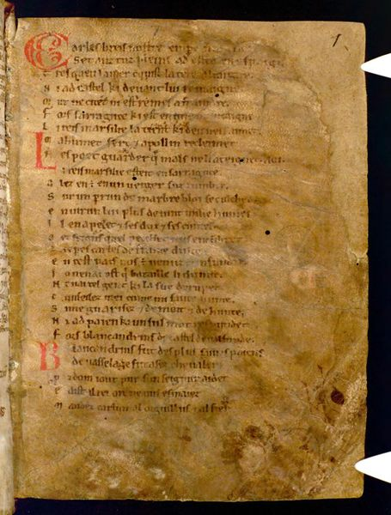
La chanson de Roland, le manuscrit d’Oxford
Facsimilés
Manuscrit d’Oxford (XIIe siècle ?)
72 feuillets
Recto-verso
Page
feuillet
Page
Du livre
28 ?
Couplets
(Laisses)
Page
Laisse
Page
Laisse
4202 vers
Problème :
Les éditions critiques et traductions n’ont pas le même découpage des laisses

Slide 2
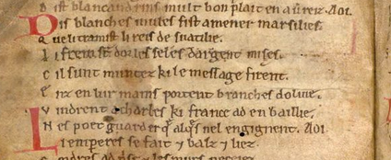
Des incohérences
Souvent des erreurs ou approximations du copiste
L’accident du vers 2242
Le scribe s’est trompé de page !!!
Sur un vers facile à analyser
33
verso
40
recto
Mors est Turpins, li guerreiers Carlun.

Slide 3
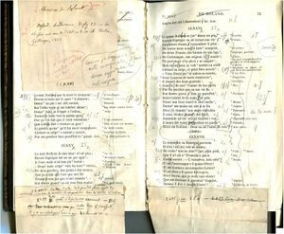
La Chanson de Roland Des transcriptions, des traductions (centaines)
Francisque Michel (1837)
Première transcription
(Manuscrit d’Oxford)
Léon Gautier
Edition populaire
1881
Francisque Michel (1869)
Annoté par Paul Meyer

Slide 4
Vulgarisation et contraintes pédagogiques
Réédition d’une édition dite populaire de Léon Gautier
Une partie poème
avec uniquement la traduction accompagnée de notes
Certaines notes sont de véritables articles (qui deviennent des pages wiki)
Qui contient 321 laisses (au lieu de 293 dans son édition critique)
Il complète la manuscrit d’Oxford par des laisses
venant… d’autres manuscrits !!!
Des parties pédagogiques (Introduction historique…)
Qui citent de nombreux manuscrits
Parmi une trentaine de Chansons de Geste
Pour des lecteurs du XIXème siècle
Qui demande un renforcement encyclopédique

Slide 5
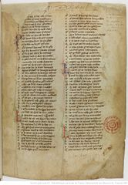
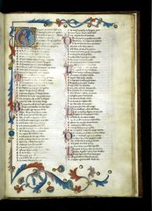
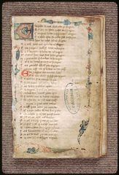
La chanson de Roland, des manuscrits
Point de départ : inconnu, nombreuses hypothèses,
Manuscrit de Paris
XIIIe siècle, incomplet
6828 vers / 275 laisses
Manuscrit de Venise
XIIIe siècle
6000 vers
419 couplets
Manuscrit d’Oxford (XIIe siècle ?)
72 feuillets
Recto-verso
28?
Couplets
(Laisses)
Châteauroux
Cambridge
En allemand
Curé Konrad
4202 vers

Slide 6
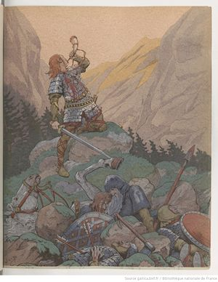
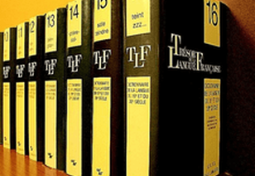
La Chanson de Roland un gigantesque hypertexte
Mouvements
Chapitres
Partitions
V.
Feuillet
F.
Pages
Mots
Laisse
L.
L.
Notes
V.
Encyclopédie
De la Chanson de Roland
Vers
V.

Slide 7
Des sources numérisables
Manuscrits en vieux français
En latin, en Allemand
En arabe
Images, animation 3 D
Editions critiques
Traductions
Articles scientifiques
Revues, colloques
Compositions musicales
Chansons, opéras…
Romans, poésies
Dictionnaires (TLF…)
Ontologies
Wikidata, Pactols
etc
Des besoins et usages
Ecole des chartes :
Enseignants chercheurs
Elèves de 1ère année
Lycées et collèges
Enseignants, élèves
Chorales, orchestres
Chefs, choristes
Chercheurs :
Philologie
Histoire, Archéologie
Linguistique
Musicologie
Praticiens :
Bibliothécaires
Archivistes
Editeurs
etc
Légendes
Objets

Slide 8
Bilan, quelques chiffres
WICRI (10 ans) environ 150 wikis (dont CIDE H2PTM)
100.000 pages dont 30.000 significatives
150 serveurs d’explorations (400.000 documents ISTEX + PubMed + …)
Wicri/Chanson de Roland (16 mois)
7.383 pages, dont 2.524 significatives, 32.900 items sémantiques
Premiers ouvrages (squelette / contenu / présentation) :
Chanson de Roland par F. Michel, annotée Paul Meyer (100% / 100% / 50%)
Roman de Roncevaux par F. Michel, annotée Paul Meyer (100% / 5% / 5%)
Chanson de Roland, édition populaire de Léon Gautier 1895 (100% / 100% /50%)
Manuscrit d’Oxford (100% / 30% / 20%)
Manuscrit de Paris (100% / 20% / 10%)
Oratorio de Gilles Mathieu (99% / 40% / 30%)
Manuscrit de Châteauroux (20% / 5% /2%)
(pas de développement informatique)

Slide 9
Bilan, quelques chiffres
WICRI (10 ans) environ 150 wikis (dont CIDE H2PTM)
100.000 pages dont 30.000 significatives
150 serveurs d’explorations (400.000 documents ISTEX + PubMed + …)
Wicri/Chanson de Roland (16 mois)
7.383 pages, dont 2.524 significatives, 32.900 items sémantiques
Premiers ouvrages (squelette / contenu / présentation) :
Chanson de Roland par F. Michel, annotée Paul Meyer (100% / 100% / 50%)
Chanson de Roland, édition populaire de Léon Gautier 1895 (100% / 100% /50%)
Oratorio de Gilles Mathieu (99% / 40% / 30%)
Manuscrit d’Oxford (100% / 30% / 20%)
Manuscrit de Paris (100% / 20% / 10%)
Manuscrit de Châteauroux (20% / 5% /2%)
Tout a été réalisé par des contributions MediaWiki
(pas de développement informatique)

Slide 10
Le wiki Wicri/Chanson de Roland
Un projet en Humanités numériques Univ. Paris 8
Présentations, Casablanca (numérique), Nancy (MUSAMAT P. D’Houtaud…)
Des résultats grand public dans un an
Autour de l’édition populaire de Léon Gautier
Pour chorales (possibilité de récrire les partitions d’un mouvement)
Roland et Charlemagne sont des héros européens
Un projet musical ??
ACJ Lorraine
(La Chorale U a déjà chanté la suite il y a 10 ans)
Avec ??? ACJ Belgique, chorales allemandes, etc
Avec l’implication du compositeur

